Slide 1
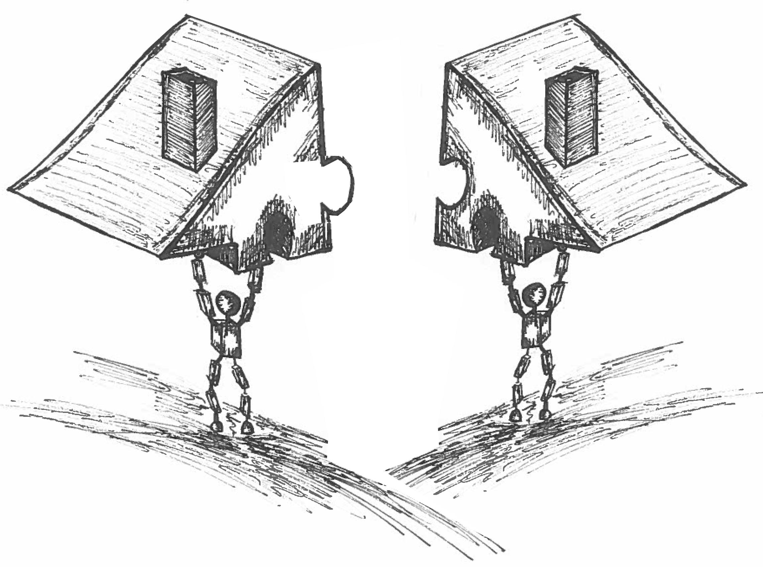
Collectieve sessie
Vormen en organiseren van een groep
Notes:
Duurzaam samenwerken, hoe daartoe komen?
Hoe mensen overtuigen om mee te doen?
Wanneer als groep zeggen: we gaan ervoor?
Tekening met twee

Slide 2
Vormen en organiseren van een groep
Inleiding
Bondgenoten zoeken
Organiseren van groep
Begeleiding via GiPSo

Slide 3
Inleiding
Think out of the box (Schilde): Groep ouders aan de schoolpoort
Honk (Leuven): Groep ouders aan de schoolpoort
Bijs (Sint-Niklaas): Groep ouders samen op reis
Casa di Mauro (Kontich): Ouder ontmoet begeleider
Bindkracht (Landen): Ondernemende mama zoekt groep

Slide 4
Inleiding
Je gaat op reis en zoekt metgezellen
Gemeenschappelijk belang => gemeenschappelijke actie
Kracht van samenwerking
Visie en missie : wat is het doel ?
Notes:
Metgezellen? Ouders? Vrijwilligers?
Kracht van samenwerking:
Aanvullen
Aanmoedigen
Doorbijten
Pauze nemen

Slide 5
Inleiding
Wie heeft het eigenaarschap van het project?
Delen we middelen of delen we actie?
Creëren we samen of volgen we trekker?
Notes:
Het belang van eigenaarschap: Solidariteit, fondsenwerving, regie in project, netwerk binnen brengen, …
Link eigenaarschap en sturing:
Te weinig sturing: Vaagheid, onduidelijke verwachtingen, weinig vertrouwen
Te veel sturing: Duidelijkheid, maar vragen rond betrokkenheid, delen regie, samenwerking
=>Balans vinden!
Actienetwerk >< Middelennetwerk (Bvb. om schaarse middelen te delen)
Ben je vraag of aanbod?
Netwerklogica >< Hiërarchische logica

Slide 6
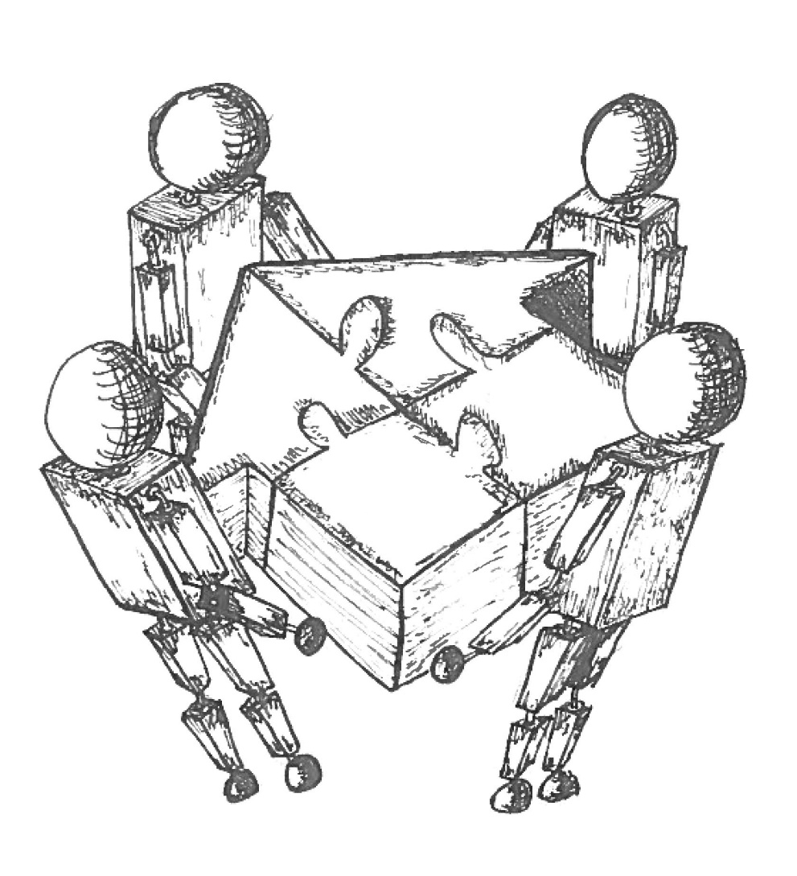
Inleiding
Eigen regie
Solidariteit
Inclusie
Betaalbaarheid
Notes:
Initiatief uit noodzaak >< Initiatief uit geloof in meerwaarde
Eigen regie:
Is het de wens van de jongere? Kiest hij met wie hij samenwoont?
Zijn ze betrokken in het proces? Welke plek krijgen ze in de veelheid aan te ondernemen acties?
Ouders ruimte laten voor jongeren om zich te ontplooiien

Slide 7
1. Bondgenoten zoeken
Notes:
Fast forward:
Verschillende verwachtingen (wonen/dagbesteding)
Gedeeld eigenaarschap, groep zet oorspronkelijke trekker aan de deur.
Gratis dagbesteding, vanaf bijdrage gevraagd stappen ze eruit.
Shoppers
Trekker krijgt de groep ouders niet betrokken.
Ouder wordt onzeker van complexiteit project (bvb. financieel plaatje) en stapt eruit,

Slide 8
1. Bondgenoten zoeken
Startpunt
Groep
Trekkers
Groep
Volgers
Bondgenoten
Trekkers
Volgers
Bondgenoten
Trekkers
Volgers
Bondgenoten
Trekkers
Eindpunt
Notes:
Van groep naar organisatie

Slide 9
Start met referentiegroep
Ouders, vrijwilligers, …
Specifieke en complementaire profielen
Nadien:
Medebewoners zoeken
Eigenaarschap al dan niet uitbreiden
Notes:
Hoe meer mensen, hoe meer meningen.
Hoe meer mensen, hoe groter draagvlak
Financieel haalbaar?

Slide 10
Start met referentiegroep
Profiel:
Enkel ouders?
Gelijkaardige visie?
Gelijkaardige beperking? Zorgnoden?
Klik met bondgenoten
Buikgevoel
Verschillende petten kunnen hanteren
Notes:
Homogene <->heterogene groep: voor- en nadelen:
Heterogene: onevenwicht budgetten, maar ook in zorg.
Solidariteit van mensen met hoog budget en mensen met kleinere zorgnood
Organisatie en personeel ingewikkelder bij heterogene groepen: zorgnoden verder uiteen, verwachtingen tav begeleiders hoger?
Passen bewoners bij elkaar?
Homogene groepen moeilijker samen te stellen

Slide 11
Begin met een open gesprek zonder verwachtingen
Verkennen
* Open gesprek(ken) zonder verwachtingen
Overeenkomen
* Onderhandelen
* Delen van regie
Vormgeven
* Concretiseren
Uitvoeren
* En vernieuwen
Delen
* Ambities samen leggen
Notes:
wel verwachting van het gesprek duidelijk stellen en van de eerste fasen
Maar geen grote verwachtingen uitspreken mbt project

Slide 12
Ambitie project = Ambitie bondgenoot?
Verwachtingen:
Meerwaarde | Drempels
Oplossing voor mijn kind op lange termijn Regie Sociale meerwaarde Inclusie … | Tijd en energie Competentie: kunnen wij dat wel? Heb ik vertrouwen in dit project? Beantwoord het project aan wat ik zoek? …
Notes:
Je probeert mensen te overtuigen, maar ook mee opletten.

Slide 13
Ambitie project = Ambitie bondgenoot?
A(mbitie) = B(elofte) x C(ommitment) x D(aden)
Vraag niet teveel & geef mensen tijd (Ambitie)
Spreek een realistische verwachting tov. project uit (Belofte)
Toon je betrokkenheid, inspireer! (Commitment)
Zeg wat je al gedaan hebt en wat je eerste stappen zijn (Daden)

Slide 14
Zoektocht naar bondgenoten starten
Rechtstreeks contact
Maak reclame: zoekertjes
Organiseer netwerkbijeenkomsten
Organiseer infoavond
Notes:
Rechtstreeks contact:
Praat met mensen uit je omgeving over je plannen.
Maak contact met zoveel mogelijk mensen uit het brede netwerk van je zoon of dochter.
School, dagbesteding, hobbyclub, g-sport, …
Persoonlijke gesprekken werken drempelverlagend
Maak reclame
Stel een zoekertje op en verspreid dit in de lokale krant, tijdschrift, websites, op sociale media, enzoverder.
Verspreid je zoekertje ook in omgevingen waar personen met een handicap komen:
Scholen, verenigingen voor mensen met een beperking, dop’s, zorgaanbieders, belangenorganisaties…
Zorg ervoor dat je zoekertje visueel aantrekkelijk oogt, helder en overzichtelijk
Organiseer bijeenkomsten
Verzamel mensen die willen meedenken om de zoektocht wat te verbreden. Spreek hiervoor je netwerk aan, kennissen, organisaties.
Dit hoeven geen mensen te zijn die ook een rol zullen spelen later in je project, maar wel hun netwerk willen aanspreken.
Organiseer een infoavond, nodig zoveel mogelijk mensen uit, uit handicapwereld maar ook je buurt, lokale partners, …

Slide 15
Zoektocht naar bondgenoten starten
“We hebben de groep ouders van KVG-vereniging waar onze zoon al jaren in zat, aangesproken en vrij snel tot 10 ouderparen gekomen die samenkwamen. We deden nog geen selectie of ze samen passen, wel gebrainstormd en netwerk aangesproken op zoek naar trekkers. Zij noemden bevriende boekhouders, bankdirecteurs, opvoeders, … Ik heb hen dan gevraagd om deze mensen al eens aan te spreken en mij te laten weten wie geïnteresseerd was zodat ik deze mensen verder kon inlichten.” – Anja, vzw BuitenGHuWoon

Slide 16
Zoektocht naar bondgenoten starten
“We hebben een infoavond georganiseerd, hebben in de krant een artikel geplaatst over De Kanteling, folders laten maken, alle scholen BUSO in Oost-Vlaanderen aangeschreven, alsook de belangrijkste thuisbegeleidingsdiensten, DOP, logopedisten, kinesisten en psychologen uit de regio.” – Sylvia, De kanteling

Slide 17
Zoektocht naar bondgenoten starten
“Kijk en denk verder dan alleen ouders en orthopedagogen. Sociale media is zeer belangrijk. Kom geregeld in de media ook al is je project nog niet opgestart, gebruik facebook, maak een website … Spreek er met veel mensen over: vanuit de immo wereld, van serviceclubs, mensen met geld en zonder geld ☺, notarissen, juristen, boekhouders, middenstanders, buren, familie, vrienden …. Wij hebben die allemaal samen uitgenodigd en een voorstelling gegeven van ons project. Dit was een topper: 180 mensen zijn erop af gekomen.” – Lieve, Casa di Mauro

Slide 18
Oefen je communicatie
Kort en duidelijk
Vraag niet teveel of te weinig
Zelfvertrouwen
Ken je publiek
Oefen!
Notes:
Pitching
Zeg niet: we gaan proberen een project op te richten.

Slide 19
1. Bondgenoten zoeken
“Geef je idee de tijd om te ontplooien, breng in kaart om welke redenen de geïnteresseerden niet mee konden opstarten, stem je doelstellingen bij en geef niet op!” – Sylvia, De kanteling

Slide 20
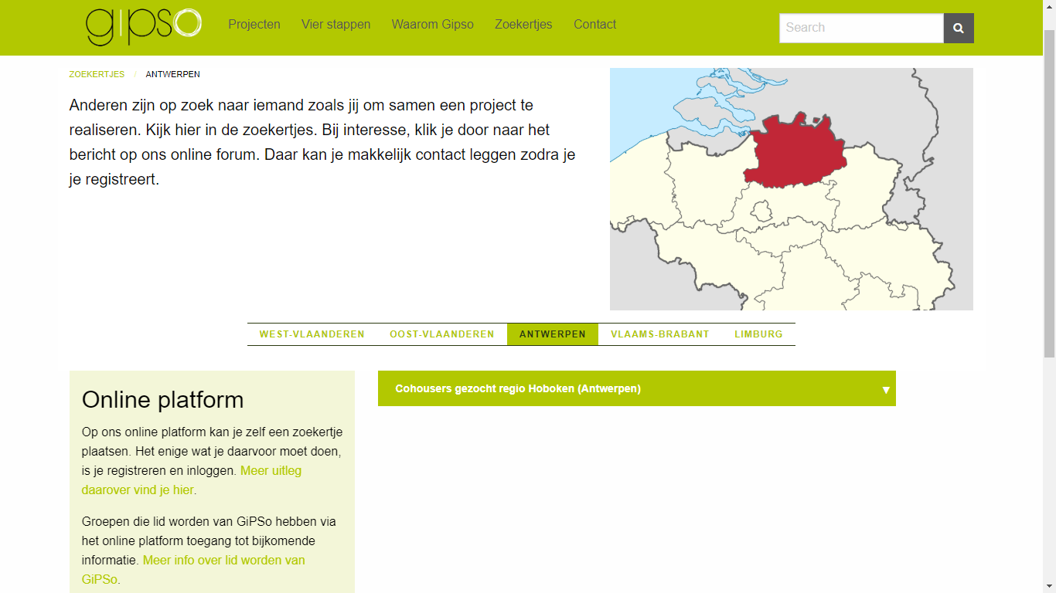
www.gipso.be/zoekertjes

Slide 21
2. Organiseren van een groep
Notes:
Democratische groep, geen beslissingen
Trekker vindt geen aansluiting en blijft alles alleen doen
Vergaderingen niet efficiënt
Terugkomen op beslissingen
Partijen die zich niet neerleggen bij beslissing
…

Slide 22
2. Organiseren van een groep
Startpunt
Groep
Trekkers
Groep
Volgers
Bondgenoten
Trekkers
Volgers
Bondgenoten
Trekkers
Volgers
Bondgenoten
Trekkers
Eindpunt
Notes:
Van groep naar organisatie

Slide 23
2. Organiseren van een groep
Bondgenoten
Andere vormen?
Trekkers
Volgers
Volgers
Trekkers
Volgers
Bond-genoten
Bondgenoten
Trekkers

Slide 24
2. Organiseren van een groep
Verschillende verwachtingen betreffende
Concept
Individuele wensen
Eigen regie
Beslissingsrecht

Slide 25
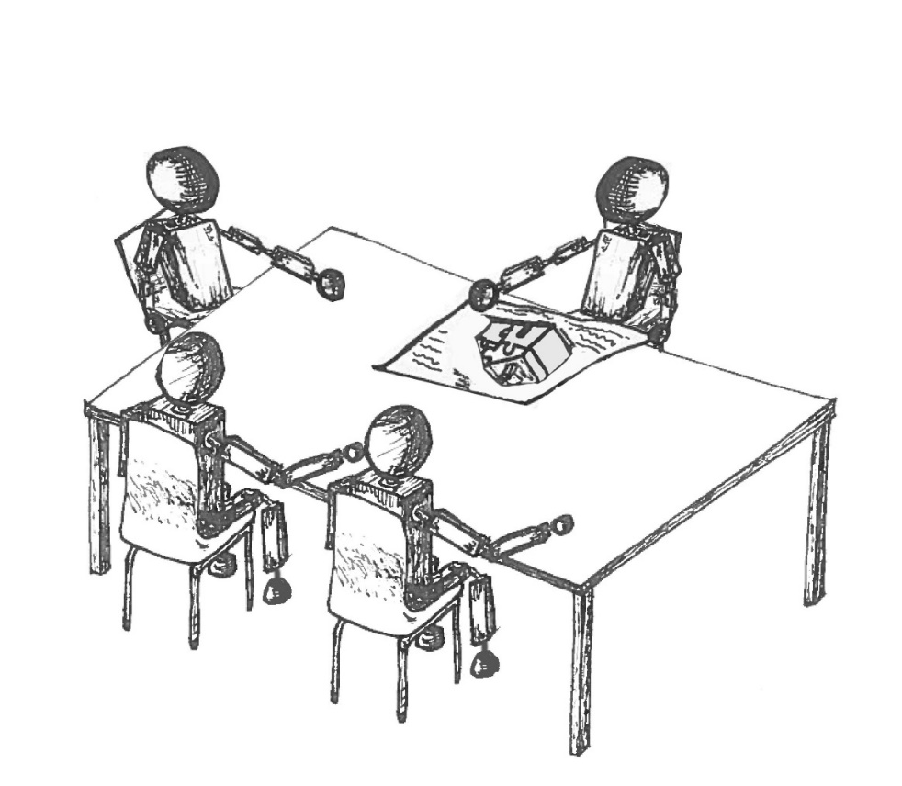
2. Organiseren van een groep
Verschillende vaardigheden zijn nodig
Mensen inspireren
Groepsdenken
Administratie
Organisatie van de zorg
Organiseren activiteiten
Contracten opstellen
Interne communicatie
Externe communicatie
Personeelsbeleid
Financiële plaatje uittekenen en bewaken

Slide 26
2. Organiseren van een groep
Verkennen
* Open gesprek(ken) zonder verwachtingen, zonder interpretatie
Delen
* Ambities samen leggen
Overeenkomen
* Onderhandelen
* Delen van regie
Vormgeven
* Concretiseren
Uitvoeren
* En vernieuwen
Notes:
Dat kan naast andere aspecten van de projectontwikkeling gebeuren, bvb; zoektocht naar vastgoed
Begint telkens opnieuw, bvb. instapprocedure nieuwe bewoners

Slide 27
2. Organiseren van een groep
Organische groei:
Trekkers
Bondgenoten
Volgers
Afhakers
Subgroepen
Notes:
Trekkers: Macht van de roepers is een valkuil!
Bondgenoten: In de praktijk nog vaak onderschat
Volgers? Onzeker over PVB, privékapitaal, passen van kind in de groep, mobiliteit, … => Als ze uit onzekerheid te weinig gehoord worden, kan dat leiden tot minder engagement, minder solidariteit, afhaken, minder regie over project …
Betrek hen, stel hen op het gemak
Reken niet op hen
Belang van voortraject
Betrekken PMH?

Slide 28
2. Organiseren van een groep
Informele communicatie is belangrijk
Betrek personen met een beperking zoveel als mogelijk/wenselijk
Spreek over de rollenverdeling: Organiseer een cultuur om over samenwerking te praten: Transparantie en openheid
Geef mensen mandaten
Plus est en vous
Iedereen in zijn kracht
Notes:
Betrekken PMH? Creëert gezamenlijkheid, solidariteit. Visie en missie blijft centraal staan, gezamenlijk doel staat voorop
Mandaten: cfr. voeren onderhandeling, concreet uitwerken van statuten of andere…
Plus est en vous: Als je erin slaagt een groep te vormen die collectief leert (en dus ook fouten maakt), ben je heel goed bezig!
Iedereen in zijn kracht: Doe niet wat je niet kan, ga op zoek naar complentaire profielen,

Slide 29
2. Organiseren van een groep
“Elke overlegmoment tussen ouders sluiten we ook af met een receptie. We zien dat dat heel tof is voor alle ouders. Het is de moment om elkaar aan te spreken, kennis te maken. Er zijn ook mensen die ondertussen echt bevriend zijn geraakt, wat prachtig is om te zien. Die spreken dan af buiten de sessies, die doen samen iets met hun kinderen, die gaan samen iets eten.” - Nadia, Bindkracht vzw

Slide 30
2. Organiseren van een groep
Voorbeeld naar klassiek model (vzw)
Algemene vergadering
Raad van Bestuur
Dagelijks
Bestuur

Slide 31
2. Organiseren van een groep
Algemene Vergadering:
Duidt de RvB aan
Geeft jaarlijks kwijting aan de bestuurders
Notes:
De algemene vergadering moet minstens eenmaal per jaar worden samengeroepen en moet zeker drie punten op de agenda hebben, nl. goedkeuren van de rekening, goedkeuren van de begroting en kwijting (“leden van de raad van bestuur hebben hun taken het voorbije boekjaar goed uitgevoerd”) aan de bestuurders.
De algemene vergadering moet samenkomen binnen de zes maand na afsluiting van het boekjaar.
Voor niet-vergunde zorgaanbieder : helft van de leden moet bestaan uit familie tot 2e graad van bewoners

Slide 32
2. Organiseren van een groep
Raad van Bestuur :
Gekozen door AV
Neemt de strategische beslissingen
Zorg voor voldoende competenties
Kan een dagelijks bestuur aanduiden
Notes:
Min 3 personen, tenzij AV van 3 personen (dan enkel 2)
Voor niet-vergunde zorgaanbieder : helft van de RVB moet bestaan uit familie tot de 2e graad

Slide 33
2. Organiseren van een groep
Dagelijks Bestuur :
Gemandateerd en gecontroleerd door de RvB
Kan de organisatie binden
Neemt de dagelijkse beslissingen
Een duidelijke contactpersoon van de organisatie voor derden
Zorg voor voldoende competenties en engagement
Notes:
Overzicht houden
Bvb. geef personeel geen 20 bazen. Bufferen!

Slide 34
2. Organiseren van een groep
Een bestuursmandaat is een engagement, geen “postje”
Laat je leiden door het gemeenschappelijk doel
Maak je visie duidelijk
Het gaat over de groep, niet over je eigen kind

Slide 35
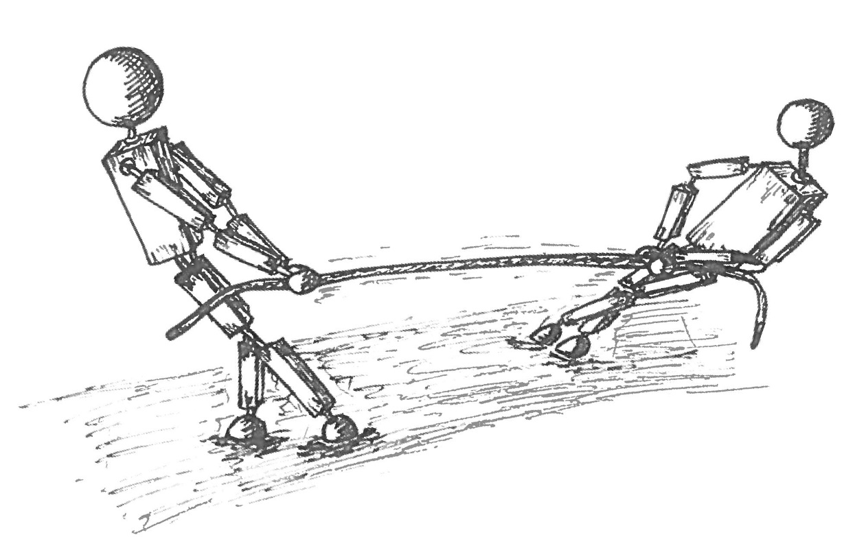
2. Organiseren van een groep
Blijf niet ruziën over details
Behoed je voor “één-man vzw’s”
Let op voor de macht van de “roepers”
Laat de ratio primeren op de emotie
Let op met “het grote gelijk”

Slide 36
2. Organiseren van een groep
Durf veranderen indien nodig
Kijk naar je eigen engagement, niet naar dat van anderen
Let op met mails
Maak je project bekend, maar overdrijf niet
Geef personeel geen 20 bazen
Zorg tijdig voor rechtspersoonlijkheid

Slide 37
3. Begeleiding via GiPSo

Slide 38
3. Begeleiding via GiPSo
Projectcoördinator volgt je project op
Procesbegeleider
Expertentrajecten, zoals:

Slide 39
3. Begeleiding via GiPSo
Van een droom naar een concreet concept
Ik heb een droom en hoe hiermee verder?
Ik heb een concreet plan en hoe hiermee aan de slag?
Hoe tot gedragenheid komen bij iedereen?
Expert procesbegeleiding: Waardenoefening:
Van droom -> waarden -> missie en visie
Notes:
(verkennende en conceptuele fase)

Slide 40
3. Begeleiding via GiPSo
2. Persoonlijk netwerk
Wie wil mijn kind in zijn/haar leven? Wie wil ik in het leven van mijn kind?
Willen we anderen betrekken in ons leven zodat we er niet meer alleen voor staan als ik er niet meer ben?
We vinden het moeilijk om mensen aan te spreken om iets te betekenen voor onze kinderen
We zien de meerwaarde om een groot netwerk te hebben, maar hoe kunnen we er concreet mee van start gaan?
Expert procesbegeleiding: In kaart brengen van het netwerk, aanreiken van methodieken om met het netwerk aan de slag te gaan, samen doorworstelen van de drempels bij het appelleren van het netwerk, het inbedden van het persoonlijke netwerk in het project.

Slide 41
3. Experten groepsprocessen
3. Vrijwilligerswerking en inclusie
Hoe kan mijn kind met een beperking een volwaardige plek innemen in de samenleving?
Hoe betrek ik de maatschappij bij ons project?
Hoe kunnen vrijwilligers op een zinvolle manier deel uitmaken van het project?
Hoe staan we garant voor een kwaliteitsvolle vrijwilligerswerking?
Hoe houden we vrijwilligers aan boord?
Expert procesbegeleiding: Vrijwilligersbeleid uitwerken, verbinden van de vrijwilligers met bewoners, ouders en professionals, inzetten van het netwerk van de vrijwilligers in een inclusieve samenleving

Slide 42
3. Begeleiding via GiPSo
4. Groepsdynamieken en groepsprocessen
Sommige ouders willen over alles geïnformeerd worden. Anderen willen een minimum aan info ontvangen. Hoe omgaan met deze verschillende verwachtingen in de groep?
Bijeenkomsten gaan voor sommigen te traag, voor anderen gaat het te snel: hoe ieders tempo respecteren? Hoe omgaan met de verschillende tempo’s in de groep?
Wie mag wat beslissen? Moet iedereen in elke beslissing betrokken worden?
Er worden geen knopen doorgehakt
Wie heeft het voor het zeggen in de groep?
Hoeveel en welke vorm van communicatie is nodig?
Er wordt te veel vergaderd, er wordt te veel heen en weer gecommuniceerd
Expert procesbegeleiding : Begeleiden van het groepsproces: Helderheid scheppen, rollen en verantwoordelijkheden expliciteren en bestendigen, proces van beslissingen nemen begeleiden, vormen ter communicatie aanbieden.

Slide 43
3. Experten groepsprocessen
5. Afhakende ouders
Ouders die beginnen twijfelen
Ouders die afhaken
Ouders die toch voor een klassieke instelling kiezen
Expert procesbegeleiding:
De betekenis van de uitgangspunten ten gronde benoemen, doorleven en samen concreet vertalen. Samen opstellen van een engagementsverklaring.
Effect van ‘de afhakers’ op de oudergroep mee opvangen en samen terug tot de kern van het engagement komen.

Slide 44
3. Begeleiding via GiPSo
6. Conflicten
Er zijn spanningen, conflicten, frustraties,… in de groep
Er is een conflict tussen ouderparen
Er zijn spanningen binnen een ouderkoppel (bvb bij een gescheiden koppel)
Expert procesbegeleiding: Onderzoeken van waarden die geraakt worden in het conflict en welk persoonlijk belang hiermee bedreigd wordt? Bespreken van de impact van de spanningen op de gehele oudergroep. Bewaken van de duurzaamheid en toekomst van het project en het gezamenlijke doel ondanks de spanningen.

